Slide 1
স্বাগতম

Slide 2
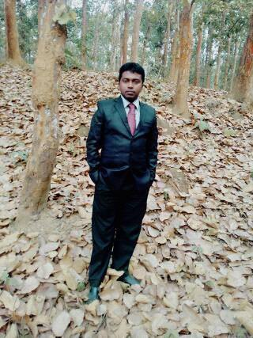
শিক্ষক পরিচিতি
মো: রোকনুজ্জামান
প্রভাষক, পদার্থবিজ্ঞান,
কাতলাসেন কাদেরিয়া
কামিল (এম এ) মাদ্রাসা, সদর ময়মনসিংহ।

Slide 3
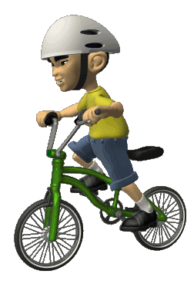
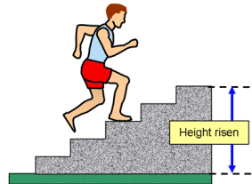
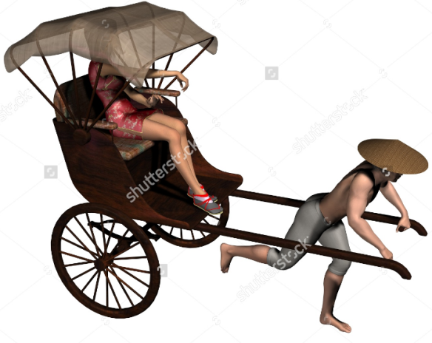
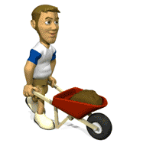
নিচের ছবিগুলো লক্ষ্য করি

Slide 4
আজকের পাঠ
কাজ
(Work)

Slide 5
শিখনফল
কাজের ধারনা ব্যাখ্যা করতে পারবে।
বল ও সরণের সাথে কাজের ভেক্টর সম্পর্ক বিশ্লেষণ করতে পারবে।
ধনাত্মক . ঋণাত্মক ও শূণ্য কাজ ব্যাখ্যা করতে পারবে।
কাজ সম্পর্কিত বিভিন্ন গাণিতিক সমস্যা সমাধান করতে পারবে।

Slide 6
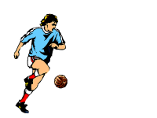
ফুটবলে কী প্রয়োগ করা হচ্ছে?
বল
সরণ
ফুটবলটি দূরে সরে যাচ্ছে
বল
×
সরণ
=
কাজ

Slide 7
কাজ কী?
কোন বস্তুর উপর বল প্রয়োগ করলে যদি বলের প্রয়োগ বিন্দুর সরন ঘটে কেবলমাত্র তখনই কাজ বুঝায়।
F
S
কাজ=প্রযুক্ত বল ×বলের অভিমুখে বলের প্রয়োগ বিন্দুর সরণ।

Slide 8
B
$$\vec{S}$$
$$\vec{F}$$
$$θ$$
O
Scos$θ$
A
কাজ = বল×বলের দিকে সরনের উপাংশ
কাজ = সরনের দিকে বলের উপাংশ × সরন

Slide 9
কাজের একক কি?
উত্তরঃ কাজের একক Nm বা Joule

Slide 10
বস্তুর গতির অভিমুখ
g
g
অভিকেন্দ্র বল
শূণ্য কাজ
বলের দ্বারা কাজ
বা
ধনাত্মক কাজ
বলের বিপরীতে কাজ
বা
ঋনাত্মক কাজ

Slide 11
বলের দ্বারা কাজ বা ধণাত্মক কাজঃ
বল প্রয়োগের ফলে বলের প্রয়োগ বিন্দু বলের দিকে সরে যায় বা বলের দিকে সরণের উপাংশ থাকে ,বল ও বলের দিকে সরণের উপাংশের গুণফলকে বলের দ্বারা কাজ বা ধণাত্মক কাজ বলে।
বলের বিরুদ্ধে কাজ বা ঋণাত্মক কাজঃ
বল প্রয়োগের ফলে বলের প্রয়োগ বিন্দু বলের বিপরীত দিকে সরে যায় বা বলের বিপরীত দিকে সরণের উপাংশ থাকে ,বল ও বলের বিপরীতে সরণের উপাংশের গুণফলকে বলের বিরুদ্ধে কাজ বা ঋণাত্মক কাজ বলে।
শূণ্য কাজঃ
বল প্রয়োগ করা সত্বেও যদি কোনো বস্তুর সরণ না ঘটে তবে প্রযুক্ত বল কোনো কাজ করে না।একে শূণ্য কাজ বলে।

Slide 12
একক কাজ
*একটি কণার উপর $\vec{F }$=(6 $\hat{i }$-3$\hat{j}$+2$\hat{k }$)N বল প্রয়োগে
$\vec{r}$ =(2$\hat{i}$ +2$\hat{j}$-$\hat{k}$)m সরণ হয়।কৃতকাজ নির্ণয় কর।

Slide 13
দলগত কাজ
দল -১ কাজ একটি স্কেলার রাশি –ব্যাখ্যা কর।
দল -২ কাজ কখন ধনাত্মক, ঋণাত্মক এবং শূণ্য হয়- তার শর্তগুলো লিখ।

Slide 14
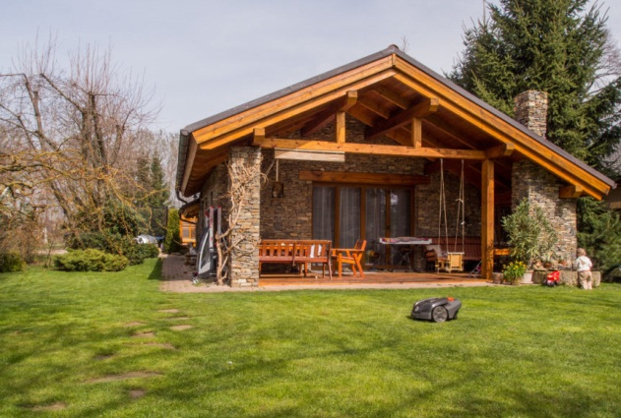
বাড়ির কাজ
১)একটি ঘোড়া ভূমির সাথে $60°$কোণে $120N$বল প্রয়োগে একটি বস্তুকে টেনে $3ms^{−1}$সমবেগে সরাতে থাকে।$10\min{ }$এ ঘোড়াটি কত কাজ করবে?
2)$3$kgভরের একটি বস্তুর ওপর$12$Nএর একটি উর্দ্ধমুখি বল প্রয়োগ করে সেটিকে$10$m উচ্চতায় তোলা হয়। উর্দ্ধমুখি বল কর্তৃক কৃত কাজ এবং অভিকর্ষ বলের বিরুদ্ধে কৃত কাজ নির্ণয় কর

Slide 15
ধন্যবাদ

